Slide 1
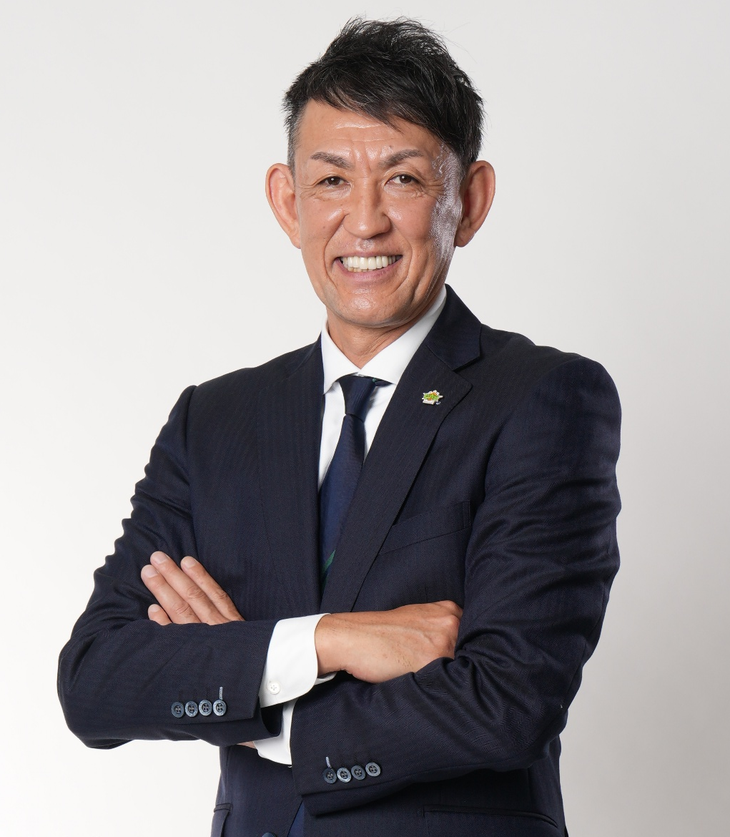
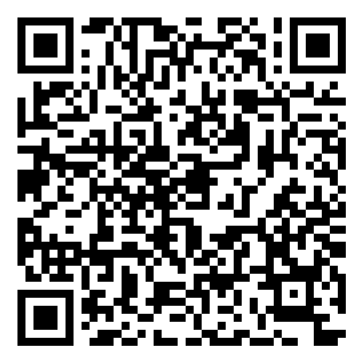


SATO INTERNATIONAL GROUPオープンセミナー
北海道のために
北海道のために
～選手として、経営者として～
～選手として、経営者として～
選手として頂点を知る男が、次に挑んだのは“経営”だった。
折茂武彦は、いかにしてクラブをトップへ導いたのか。
日 時
ZOOMウェビナー
2026年3月13日(金)
17:00 ～ 18:30
参加費無料
講師
レバンガ北海道 代表取締役社長
お り も た け ひ こ
折茂 武彦 氏
1970年埼玉県出身。
日本大学卒業後、トヨタ自動車(現アルバルク東京)入団。
2007年レラカムイ北海道へ移籍。
2011年レバンガ北海道を創設、選手兼代表に就任。
日本人選手初のリーグ通算1万得点、オールスター最年長MVPなど数々の記録を保持。
2020年に現役引退後、代表取締役社長としてクラブ経営に専念。
圧倒的な歴史を築いたバスケットボール界の
レジェンド・折茂武彦氏
経営という新たな舞台に立った彼が今、
何を語るのか。
困難を極めた経験から貫き通した信念は、
これからの時代を切り開く経営者必見の内容です。
お申込みフォーム
SATO社会保険労務士法人
https://contents.sato-group-sr.com/public/application/add/1979
011-350-5105
sapporo-seminar@sato-group.com

